Slide 1
FINAL PROJECT
Data Science with Python
Kriesnawan Handy Sugianto
August 8, 2021

Slide 2
Daftar Isi
01
Latar Belakang
02
Tujuan
03
Proses Analisis Data
04
Analisis
05
Kesimpulan

Slide 3
Latar Belakang

Slide 4
Latar Belakang
HELP International telah berhasil mengumpulkan sekitar $ 10 juta. Saat ini, CEO LSM perlu memutuskan bagaimana menggunakan uang ini secara strategis dan efektif. Jadi, CEO harus mengambil keputusan untuk memilih negara yang paling membutuhkan bantuan.

Slide 5
Tujuan

Slide 6
Tujuan
Menentukan negara yang pantas untuk menerima bantuan dari CEO LSM
Mengkategorikan negara menggunakan faktor sosial ekonomi dan kesehatan yang menentukan pembangunan negara secara keseluruhan

Slide 7
Proses Analisis Data

Slide 8
Proses Analisis Data
01
Reading and Understanding Data
02
Exploratory Data Analysis
03
Outliers Treatment
04
Scaling Data
05
Creating k means clustering and visualizing clusters formed

Slide 9
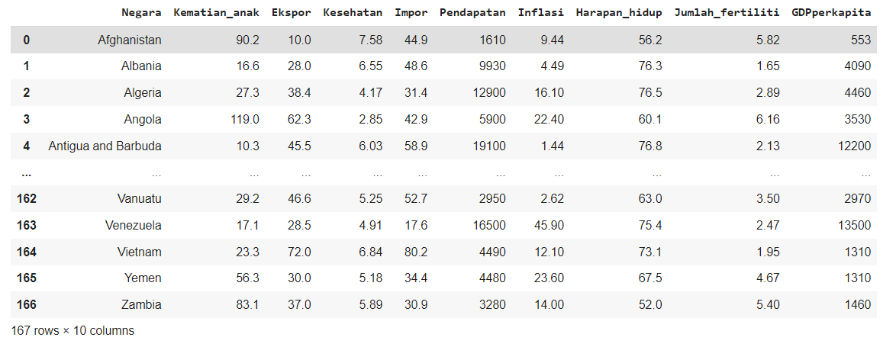
Reading and Understanding Data
Pada tahap ini, python membaca data dari CSB file dengan library ‘Pandas’ sehingga data frame dapat diakses pada variabel di python dimana tabel seperti pada gambar diatas.
Dengan data.shape, didapat 167 rows x 10 columns
Columns terdiri dari Negara, Kematian_anak, Ekspor, Kesehatan, Impor, Pendapatan, Inflasi, Harapan_hidup, Jumlah_fertility, GDPperkapita

Slide 10
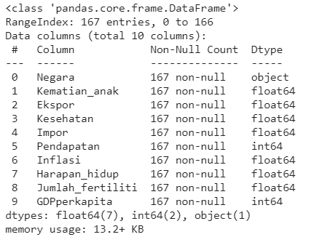
Reading and Understanding Data
Data yang sudah diimport dari CSV file, diketahui data tersebut dapat berupa object, float dan integer. Data tersebut tidak memiliki data kosong sehingga data dapat langsung diproses ketahap selanjutnya

Slide 11
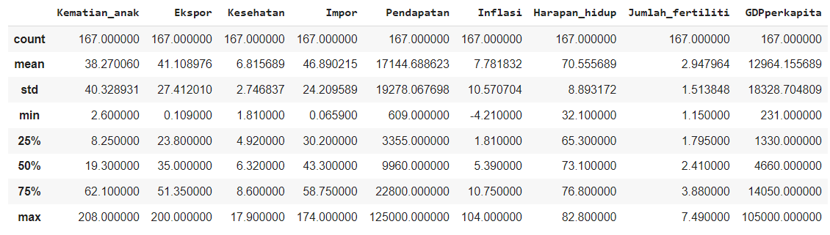
Reading and Understanding Data
Dengan fitur describe(), diketahui data yang dimiliki memiliki info seperti pada gambar diatas. Dari data diatas standar deviasi yang besar dimiliki oleh variabel Pendapatan dan GDPperkapita.

Slide 12
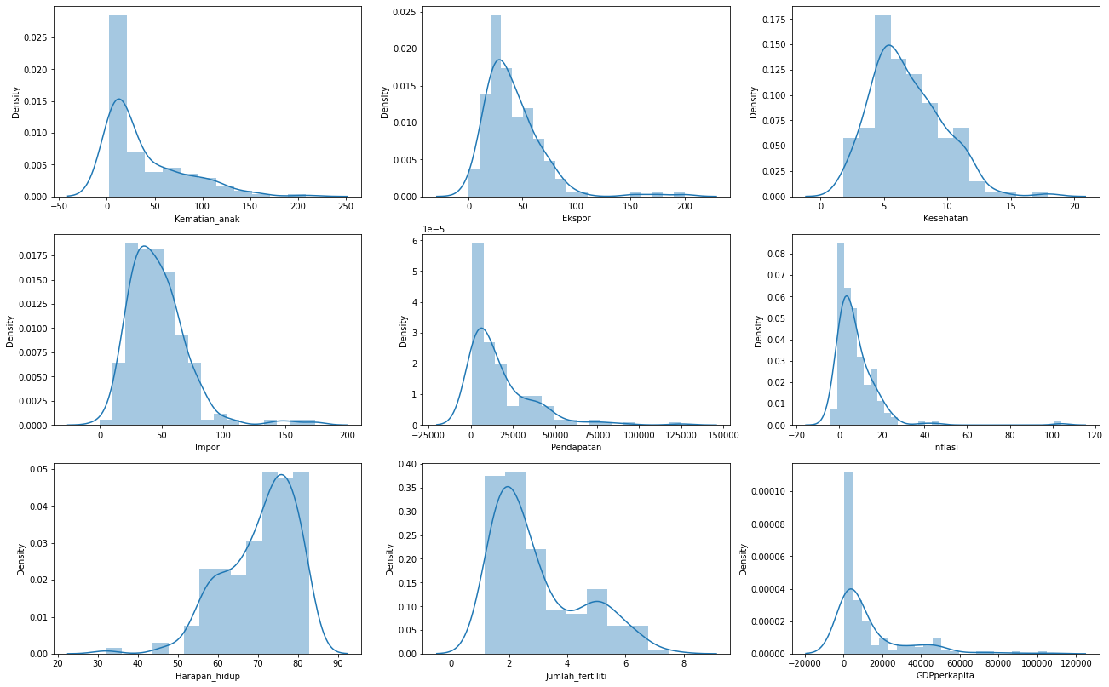
Exploratory Data Analysis
Univariate

Slide 13
Exploratory Data Analysis
Dari gambar diatas, didapat bahwa persebaran data untuk masing-masing variabel berupa distribusi normal. Namun ada beberapa variabel yang jauh dari titik tengan data.
Univariate

Slide 14
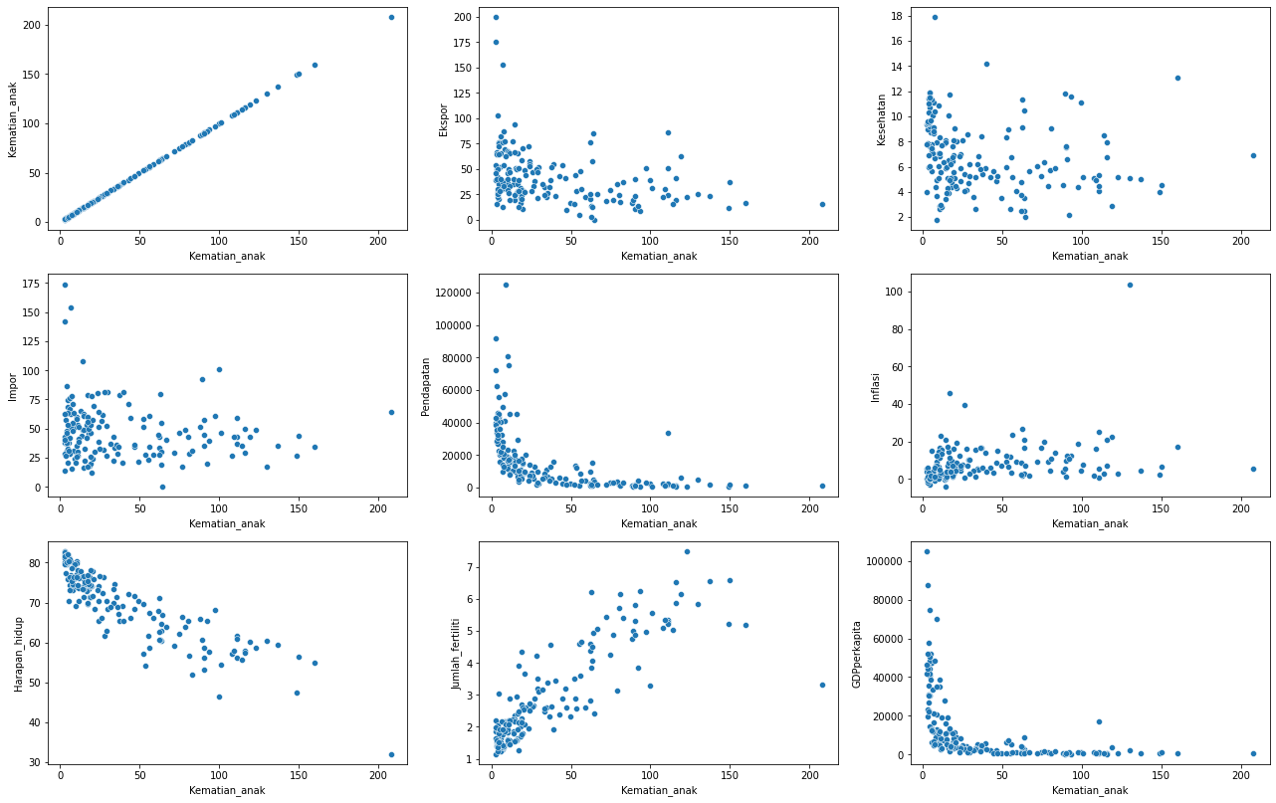
Exploratory Data Analysis
Bivariate
Kematian Anak

Slide 15
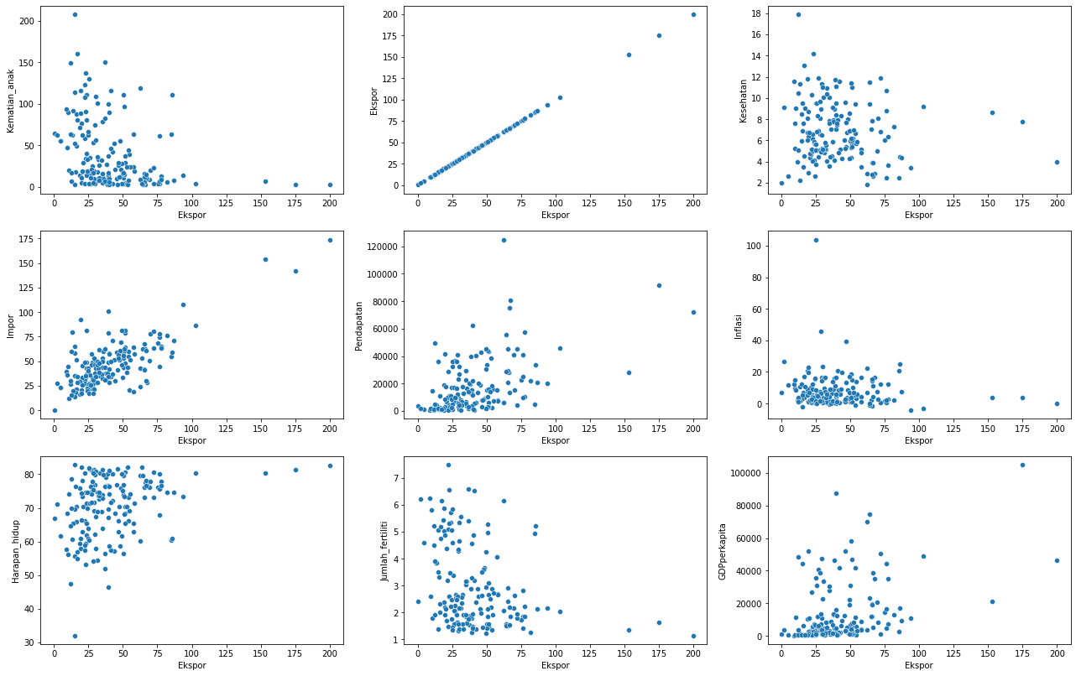
Exploratory Data Analysis
Bivariate
Ekspor

Slide 16
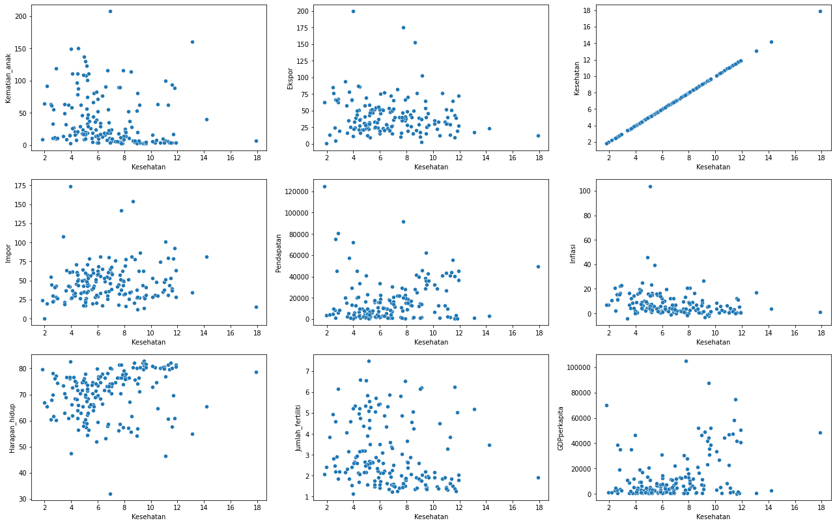
Exploratory Data Analysis
Bivariate
Kesehatan

Slide 17
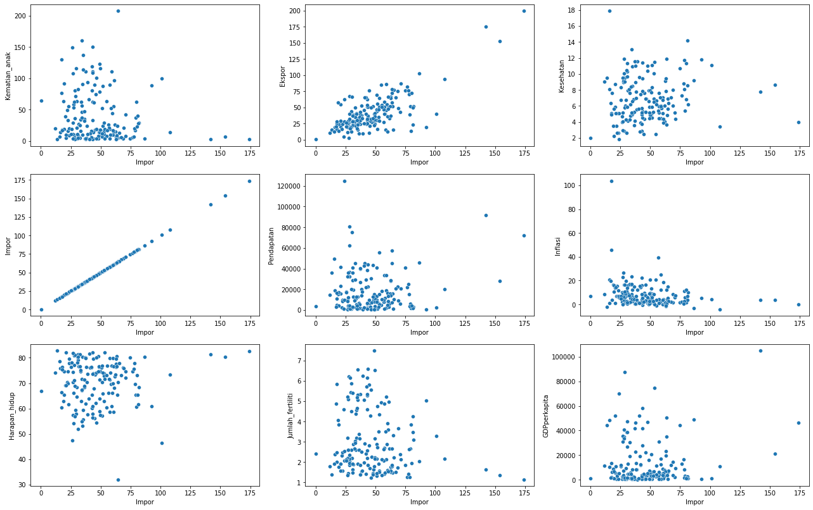
Exploratory Data Analysis
Bivariate
Impor

Slide 18
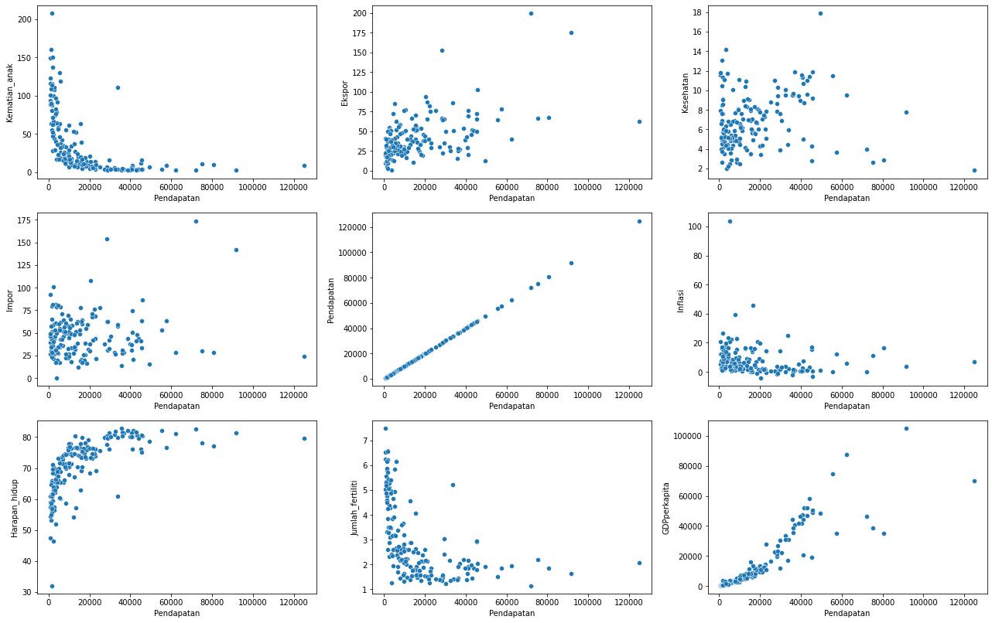
Exploratory Data Analysis
Bivariate
Pendapatan

Slide 19
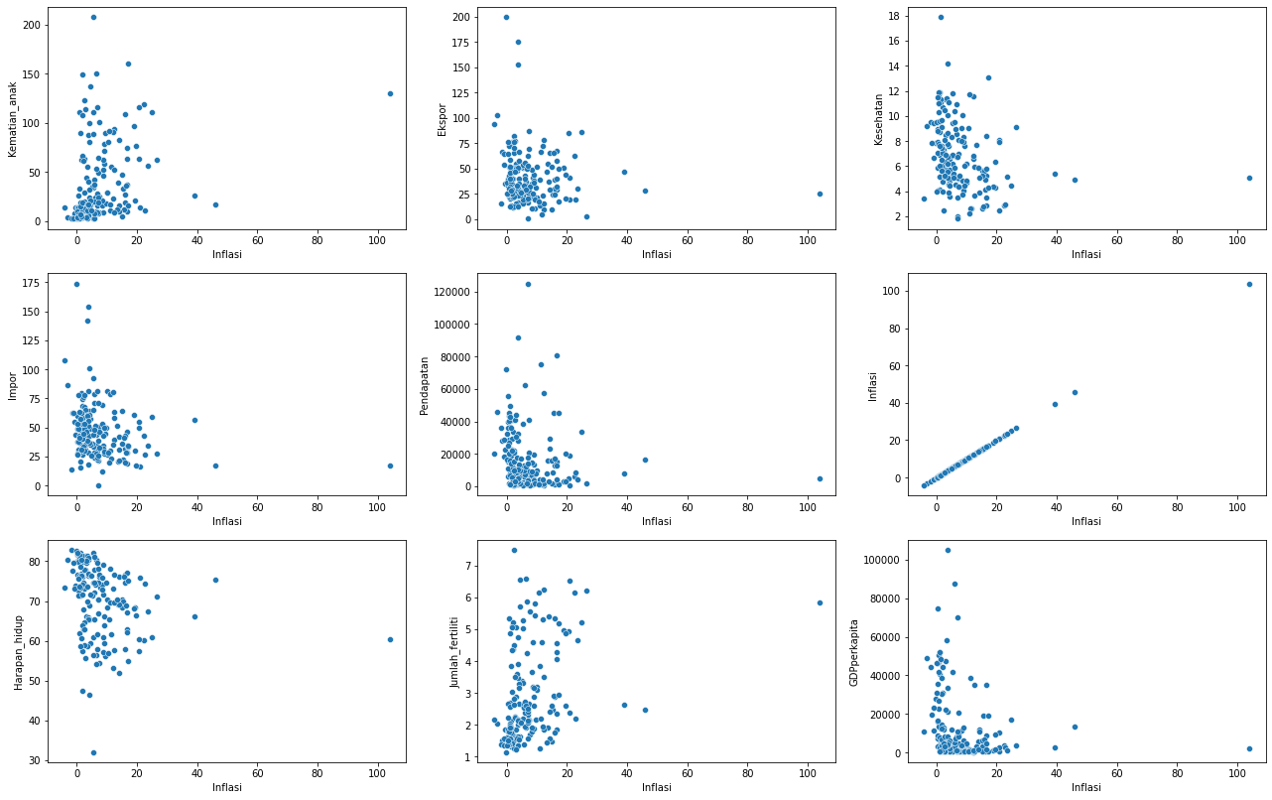
Exploratory Data Analysis
Bivariate
Inflasi

Slide 20
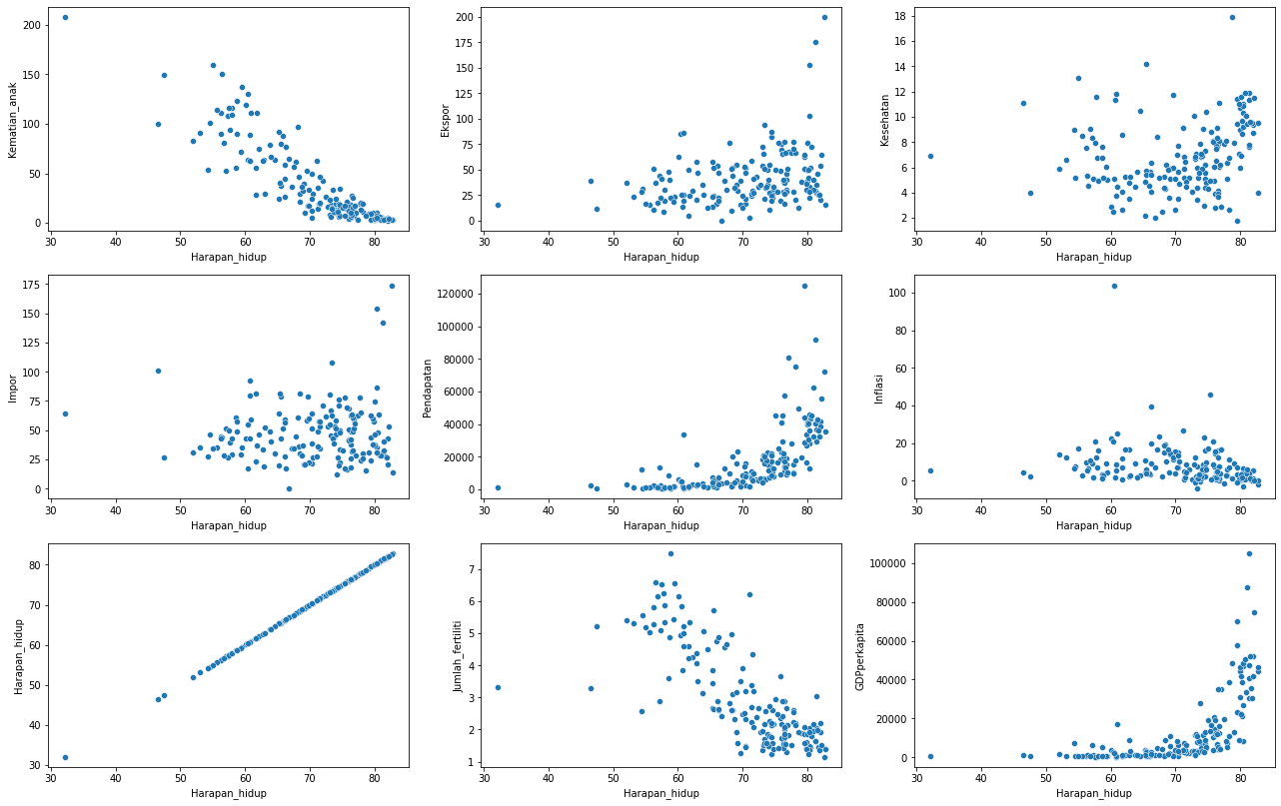
Exploratory Data Analysis
Bivariate
Harapan Hidup

Slide 21
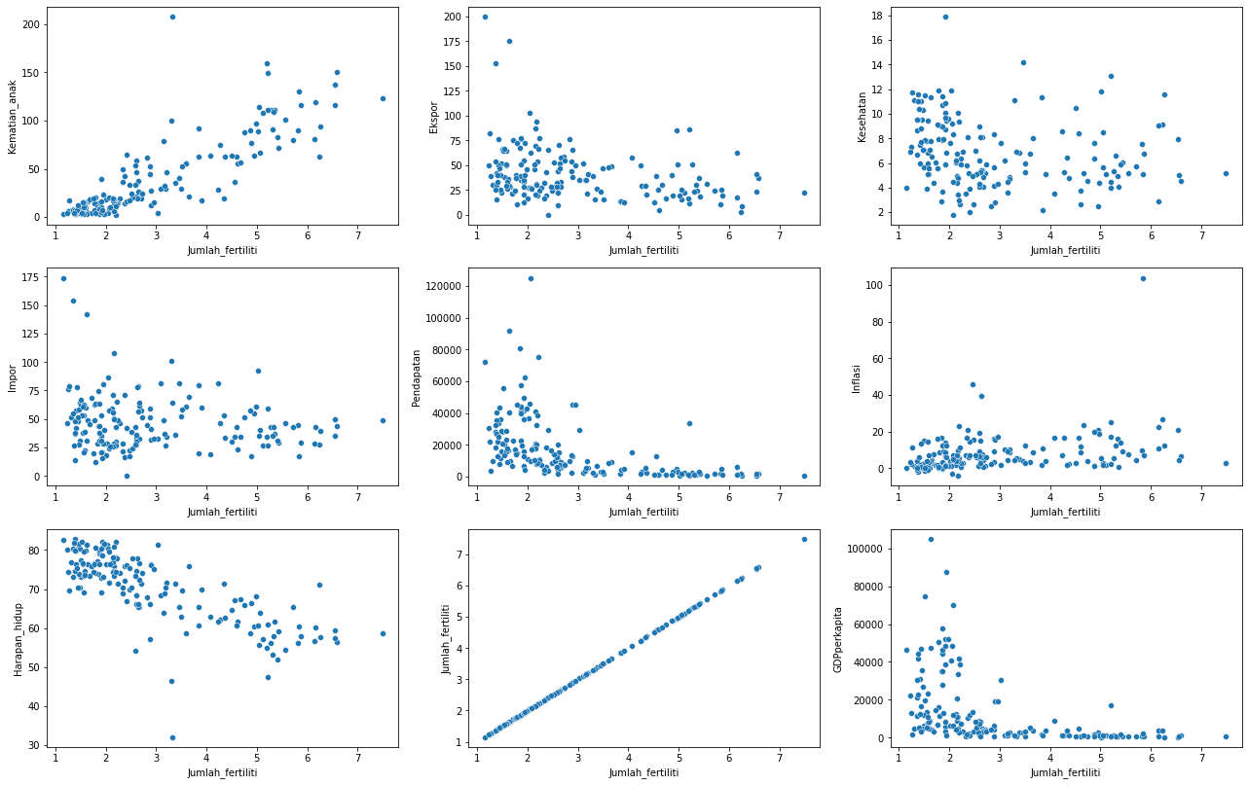
Exploratory Data Analysis
Bivariate
Jumlah Fertiliti

Slide 22
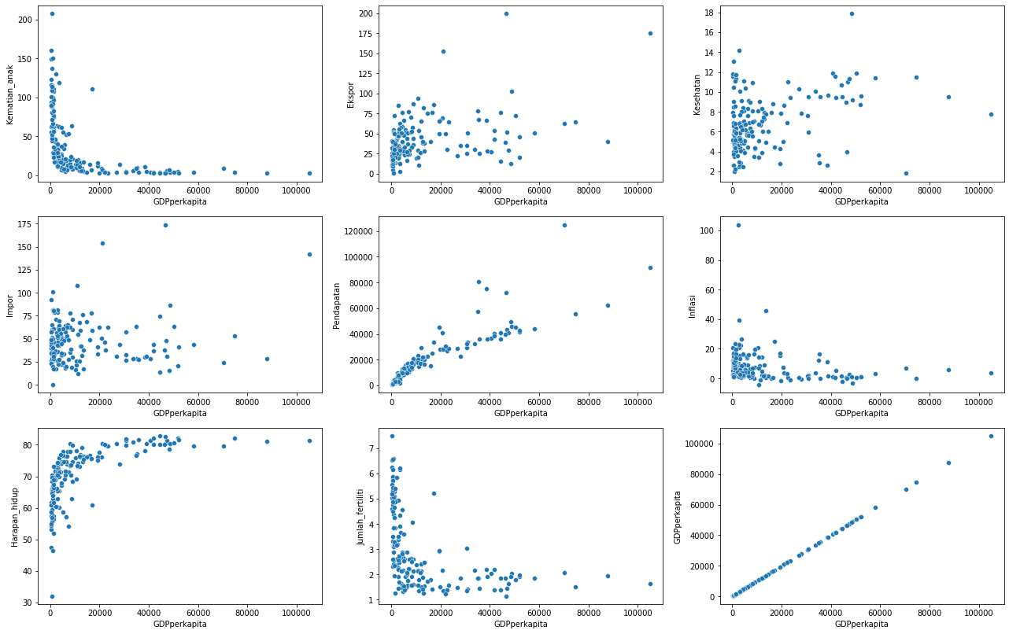
Exploratory Data Analysis
Bivariate
GDPperkapita

Slide 23
Exploratory Data Analysis
Dari analisis bivariate, telah dilakukan analisis untuk setiap pasangan variabel. Lalu didapat pasangan variabel Pendapatan dan GDPperkapita yang hampir menyerupai garis linear sehingga kedua variabel ini memiliki hubungan satu sama lain.
Bivariate

Slide 24
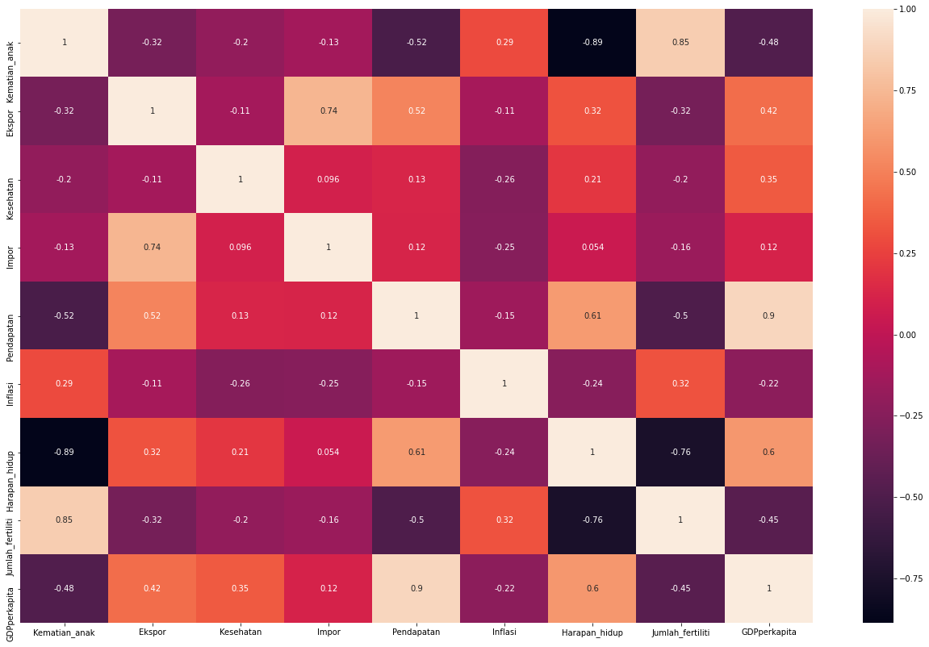
Exploratory Data Analysis
Pada analissi Multivariate, nilai antara GDPperkapita dan pendapatan adalah 0.9 dimana nilai ini mendekati nilai 1, sehingga kedua variabel ini berhubungan satu sama lain
Multivariate

Slide 25
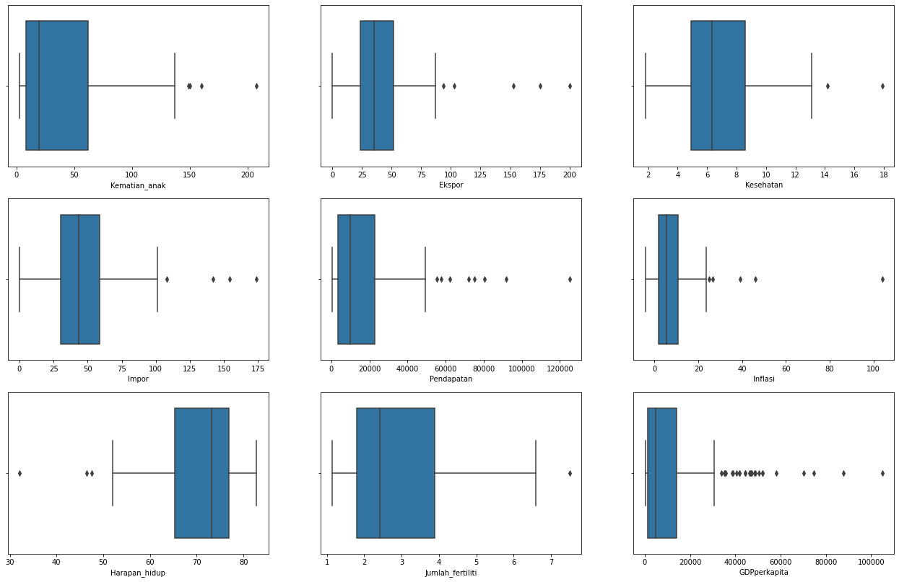
Outliers Treatment
Sebelum Treatment

Slide 26
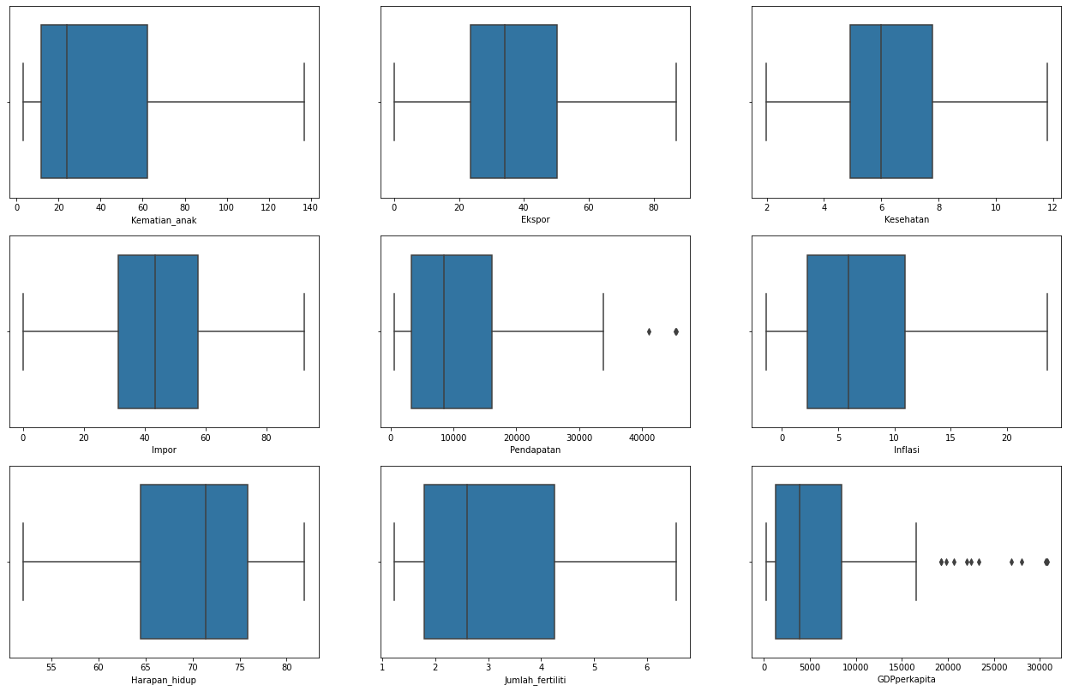
Outliers Treatment
Sesudah Treatment

Slide 27
Outliers Treatment
Dari kedua gambar diatas, didapat gambar data outlier sebelum dan sesudah treatment. Didapat gambar kedua memiliki lebih sedikit data outlier. Data outlier yang ditemukan pada gambar awal dilakukan penghapusan data (droping). Sehingga terjadi pengurangan data. Penghapusan data outlier dilakukan dengan range diluar dari data lower bound (Lb) dan Upper bound (Ub) seperti rumus dibawah ini
Nilai lower bound bisa didapatkan menggunakan rumus
Lb=Q1 -(IQR 1.5)
Sementara itu, nilai upper bound bisa didapatkan menggunakan rumus
Ub=Q3+(IQR 1.5)
Dengan IQR = Q3 - Q1.

Slide 28
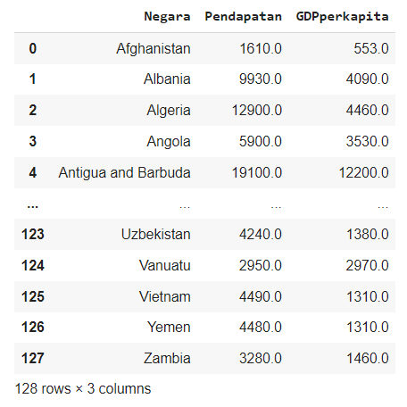
Outliers Treatment
Setelah dilakukan treatment, didapat pengurangan data menjadi 128 rows x 3 columns dimana data awal berukuran 167 rows x 10 columns

Slide 29
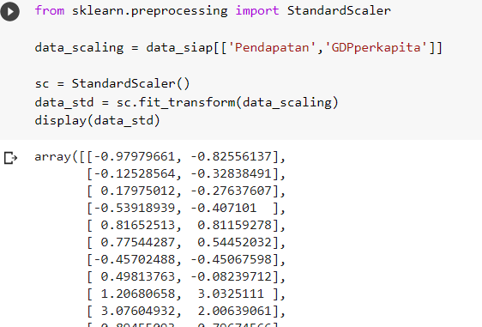
Scaling Data
Karena data yang berhubungan adalah Pendapatan dengan GDPperkapita, maka dilakukan scaling data tersebut dan diperoleh data scaling dengan range -1 sampai 1.

Slide 30
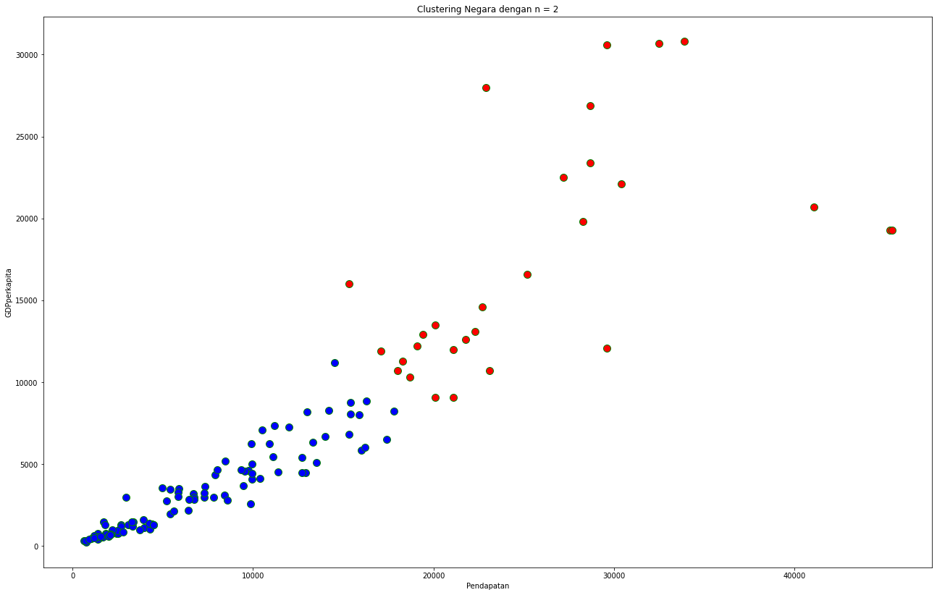
Creating k means clustering and visualizing clusters formed
Dilakukan clustering dengan metode K means, dengan jumlah cluster 2. dan diperoleh cluster negara dengan GDPperkapita dengan pendapatan rendah (biru) dan tinggi (merah)

Slide 31
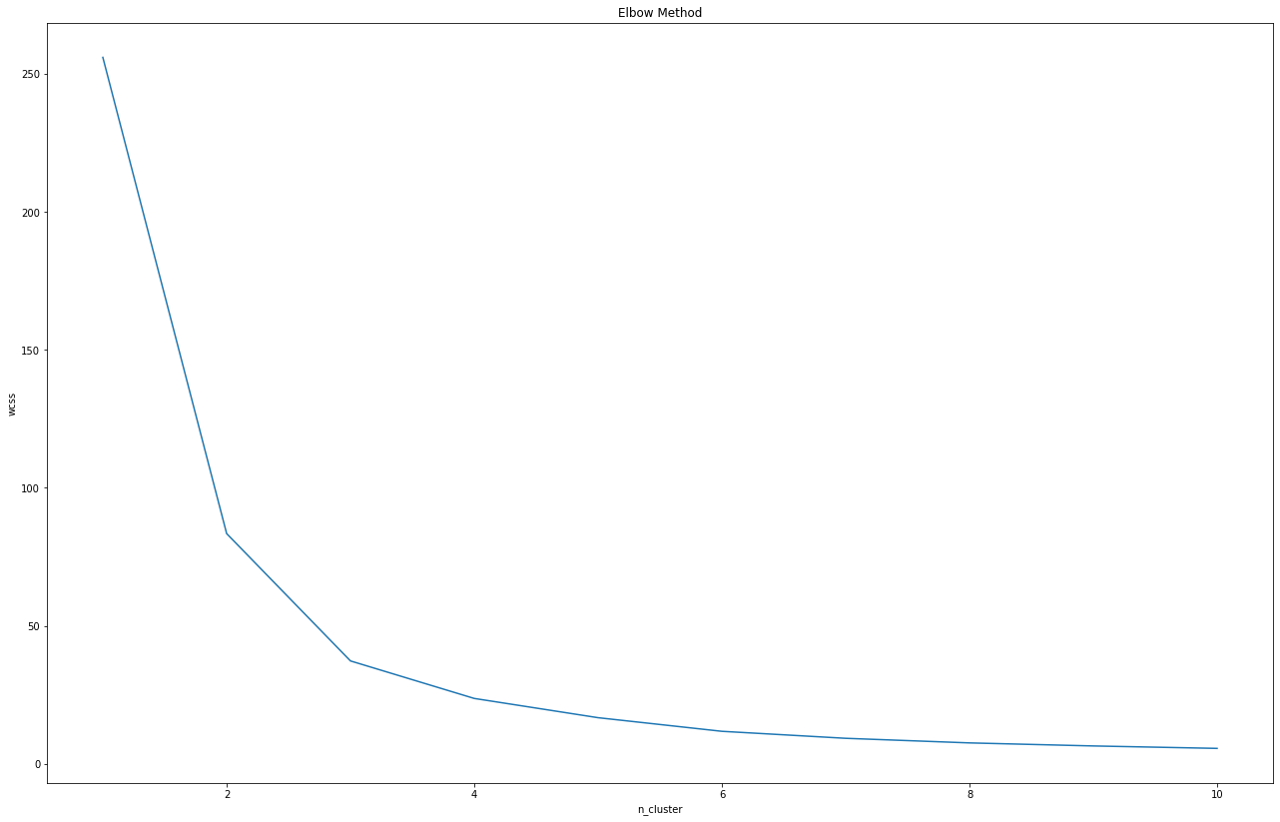
Creating k means clustering and visualizing clusters formed
Dengan metode elbow, didapat n ideal sama dengan 3 ( titik balik diagram elbow). lalu akan dilakukan clustering lagi dengan n = 3.

Slide 32
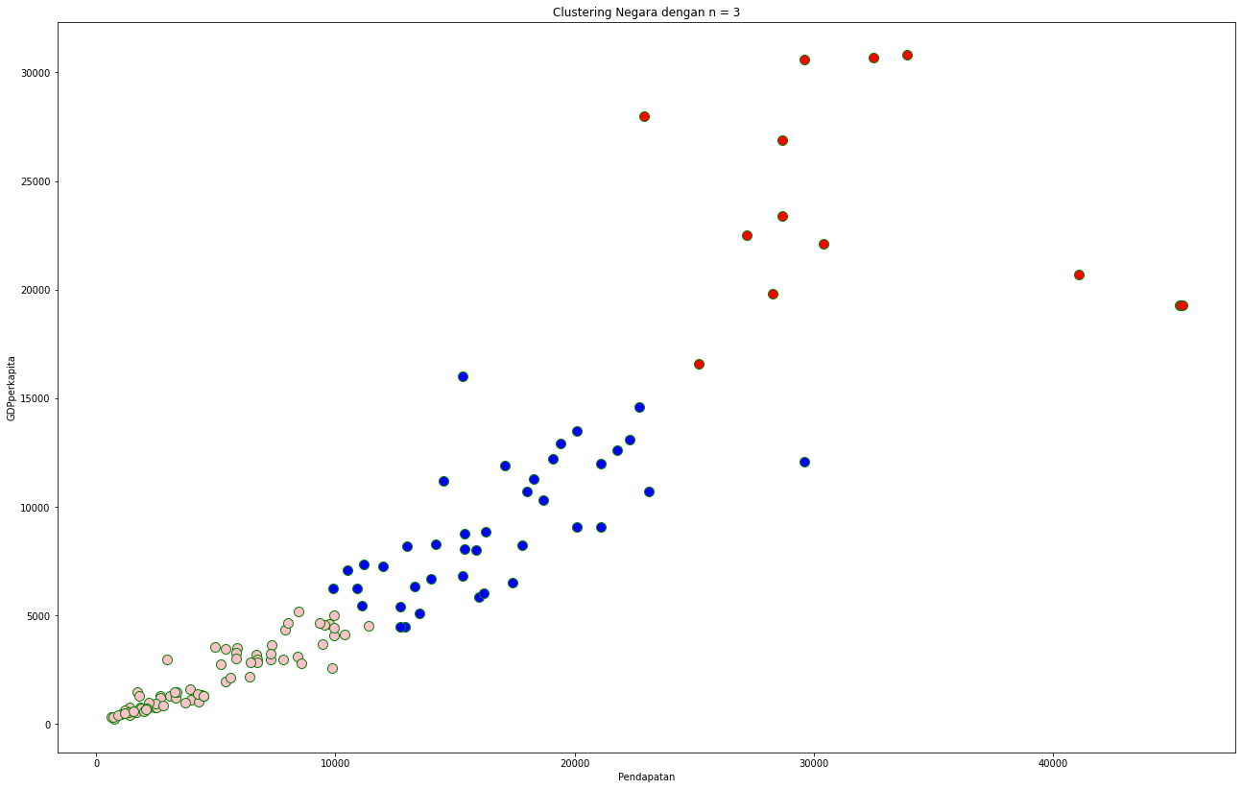
Creating k means clustering and visualizing clusters formed
Dilakukan clustering dengan metode K means, dengan jumlah cluster 3, sesuai rekomendasi elbow diagram. dan diperoleh cluster negara dengan GDPperkapita dengan pendapatan rendah (abu-abu), menegah (biru) dan tinggi (merah)

Slide 33
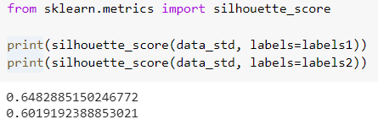
Creating k means clustering and visualizing clusters formed
Dengan metode silhouette, didapat score dengan n = 2 lebih tinggi dibandingkan n = 3, maka clustering yang digunakan adalah dengan n = 2.

Slide 34
Analisis

Slide 35
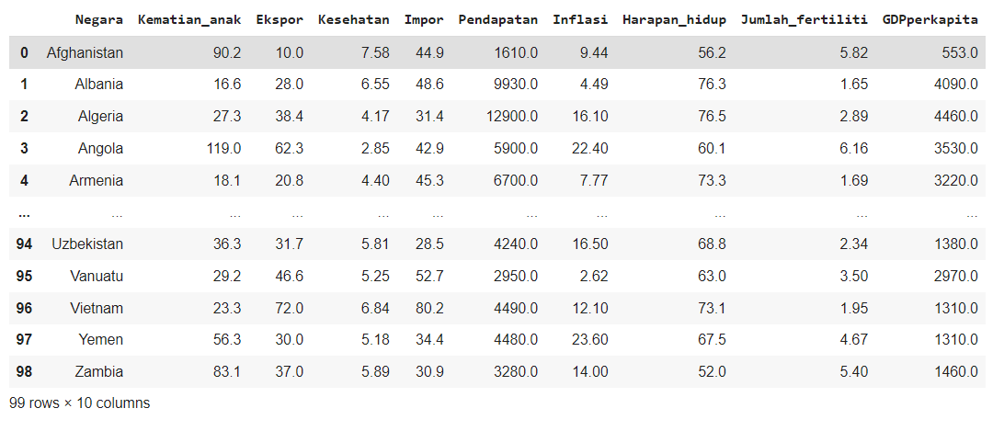
Analisis
Didapat data negara dengan GDPperkapita dan pendapatan rendah yaitu sebanyak 99 negara.

Slide 36
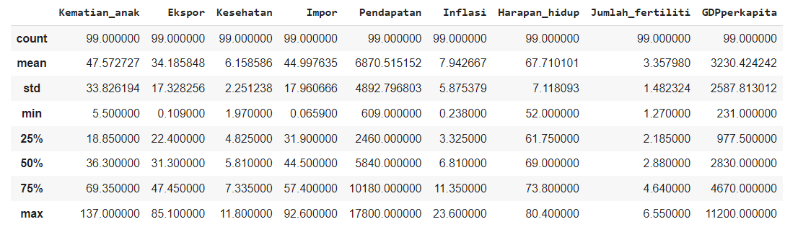
Analisis
Negara yang membutuhkan bantuan memiliki nilai rata rata kematian_anak 47.57, ekspor 34,18, Kesehatan 6.15, impor 44.99, pendapatam 6870.51, Inflasi 7.94, harapan hidup 67.7, jumlah fertility 3.3 dan GDP perkapita 3230.42.
Range Pendapatan antara 609 dan 17800 sedangkan range GDP per kapita 231 dan 11200.

Slide 37
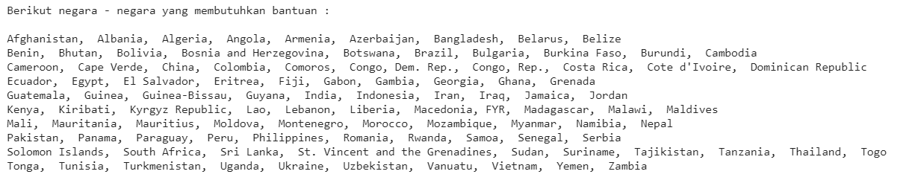
Analisis
Dengan kriteria hasil clustering berdasarkan pendapatan dan GDPperkapita, didapat negara yang membutuhkan bantuan seperti dibawah ini:

Slide 38
Kesimpulan

Slide 39
Kesimpulan
Dengan kriteria hasil clustering berdasarkan pendapatan dan GDPperkapita, didapat negara yang membutuhkan bantuan seperti dibawah ini:
Dengan range Pendapatan antara 609 dan 17800 sedangkan range GDP per kapita 231 dan 11200

Slide 40
TERIMA KASIH

